Slide 1
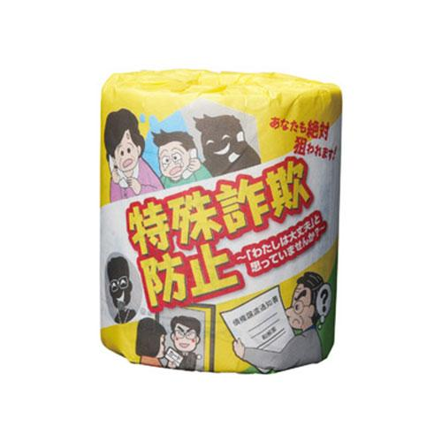
【提案書】
防犯啓発トイレットロール
特殊詐欺に役立つ情報がプリントされたアイデアトイレットペーパーです。犯罪防止の啓発イベントやキャンペーンにおいて無料配布するノベルティグッズとしておすすめのアイテムです。※こちらの商品は、最小ロット数単位（倍数）のみの承りになります。
特徴
納期
納期スペース
仕様
素材 : 再生紙
サイズ : φ105×115mm
包装 : 紙巻
お見積
お見積りスペース

